Slide 1
Définition de Jointure
Une jointure est un moyen de regrouper plusieurs tables d’une ou plusieurs bases de données en même temps afin d’analyser des données. Elles peuvent s’utiliser pour faire des Select, des Insert, des Update, des Delete, etc.

Slide 2
Mots Clés
Select
Insert
Update
Delete

Slide 3
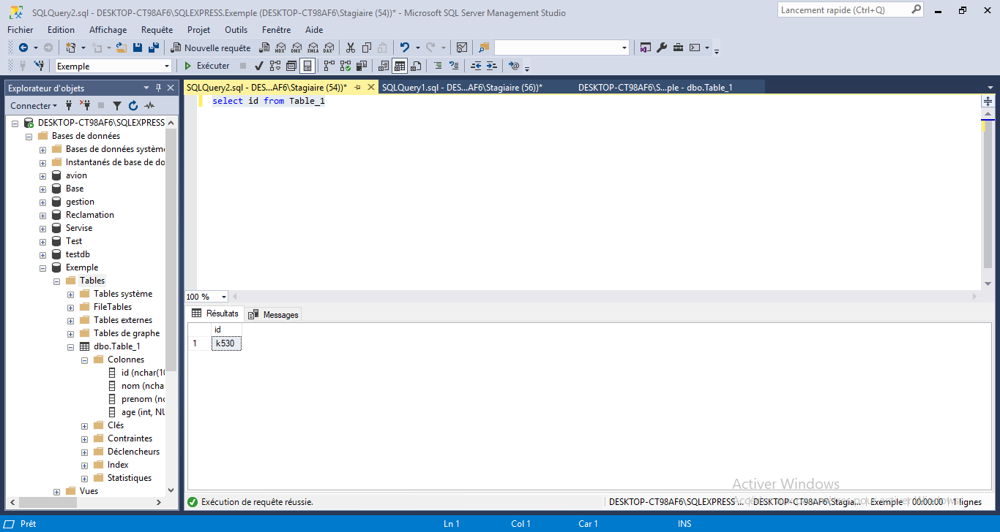
Exemple de select simple

Slide 4
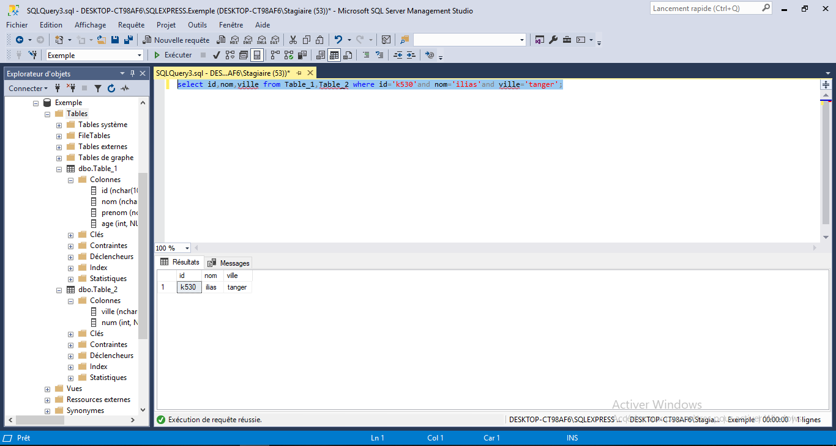
Exemple de select simple(entre deux tableau)

